Slide 1



Slide 2


Обучающиеся Университета обязаны:
- овладевать теоретическими знаниями, практическими навыками и современными методами исследований по избранному направлению подготовки;
- посещать все виды учебных занятий в университете и выполнять в установленные сроки все виды заданий, предусмотренные учебными планами и образовательными программами;
- не допускать нарушений учебной дисциплины, своевременно выполнять все распоряжения и предписания руководства Университета, а также соответствующего структурного подразделения;
- Предоставить вместе с заявлением оформленный в установленном порядке обходной лист при отчислении из университета;
- поддерживать чистоту и порядок в Университете;
- нести ответственность за причинение материального ущерба Университету; соблюдать правила поведения в общественных местах;
- при неявке на занятии по уважительным причинам обучающийся обязан сообщить об этом в дирекцию института, деканат факультета и в первый день явки в Университет предоставить данные о причинах пропуска занятий.
- соблюдать настоящие Правила внутреннего распорядка и все нормативные документы, касающиеся всех вопросов жизнедеятельности, обучающихся в университете;
- соблюдать правила проживания в студенческом общежитии, санатории - профилактории;
- соблюдать Устав университета.
Основные обязанности обучающихся

Slide 3
В пункте 3.1 правил внутреннего распорядка для обучающихся в федеральном государственном бюджетном образовательном учреждении высшего образования «РЭУ им. Г. В. Плеханова» сказано:
• бережно и аккуратно относиться к учебным и иным помещениям, оборудованию, учебным пособиям, литературе, приборам, другому имуществу Университета;
• нести материальную ответственность за ущерб, причиненный имуществу Университета, в соответствии с нормами действующего законодательства;
•своевременно исполнять приказы и распоряжения администрации Университета, соблюдать требования Устава Университета, настоящие Правила, Правила проживания в общежитиях, Правила пользования библиотечным фондом Университета и иные локальные нормативные акты Университета;

Slide 4
Так же, в договоре об образовательных услугах нашего техникума, который вы все подписывали, в пункте 2.7 написаны обязанности обучающегося, которые гласят:
2.7.1. соблюдать Устав, требования внутреннего распорядка Исполнителя, правила техники безопасности, пожарной̆ безопасности и иных локальных нормативных актов Исполнителя;
2.7.2. бережно относиться к имуществу Исполнителя. Возмещать ущерб, причинённый̆ имуществу Исполнителя, в соответствии с законодательством Российской Федерации;
2.7.3. уважительно относиться к другим обучающимся, преподавателям и иным сотрудникам Исполнителя.

Slide 5
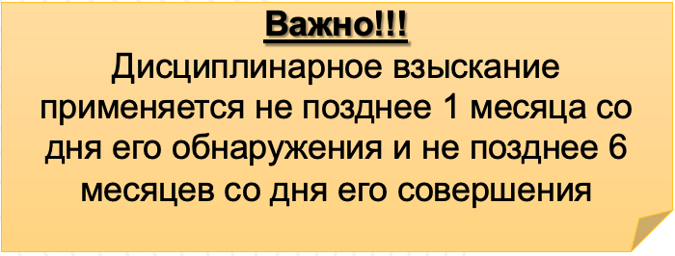

За нарушение обучающимися в учебном заведении обязанностей, предусмотренных Уставом, настоящими правилами внутреннего распорядка в учебном заведении или иными локальными нормативными актами учебного заведения, к ним может быть применено одно из следующих дисциплинарных взысканий:
📌 Замечание
📌 Выговор
📌 Отчисление из учебного

Slide 6
Пример иска, который может быть подан в отношении вас за порчу имущества техникума

Slide 7
За причинение вреда имуществу техникума, вы подлежите дисциплинарной ответственности, а также можете быть привлечены к одной из мер предусмотренной законодательством:
-Гражданско-правовая ответственность;
-Административная ответственность;
-Уголовная ответственность.
За причинение материального вреда собственности техникума, студенты будут нести наказания перед администрацией, а также переданы в компетентные органы.

Slide 8
Ст. 41 Федерального Закона от 29.12.2012 № 273-ФЗ «Об Образовании в Российской Федерации» (далее — Закон) говорит о том, что охрана здоровья обучающихся включает в себя профилактику несчастных случаев с обучающимися во время пребывания в организации, осуществляющей образовательную деятельность.
«Организации, осуществляющие образовательную деятельность, при реализации образовательных программ создают условия для охраны здоровья обучающихся, в том числе обеспечивают расследование и учет несчастных случаев с обучающимися во время пребывания в организации, осуществляющей образовательную деятельность» (п.4 ст.41 Закона).

Slide 9
СОБЛЮДАЙ ПРАВИЛА

